Slide 1

Basischolingen COVID-19 en palliatieve zorg
Voor artsen, verpleegkundigen in het ziekenhuis
Ook bruikbaar in verpleeghuis, hospice en thuis
Palliatieve zorg is zorg die de kwaliteit van leven verbetert van patiënten en naasten die te maken hebben met een levensbedreigende ziekte of kwetsbaarheid, door het voorkomen en verlichten van lijden, door vroegtijdige signalering, zorgvuldige beoordeling en behandeling van lichamelijke, emotionele, psychische, sociale en levensbeschouwelijke problemen. Palliatieve zorg heeft oog voor het behoud van autonomie, toegang tot informatie en keuzemogelijkheden.
Kwaliteitskader Palliatieve zorg Nederland 2017
Notes:
Welkom bij de basisscholingen COVID-19 en palliatieve zorg.
Deze serie korte scholingen is gemaakt voor zorgverleners in het ziekenhuis, maar is ook bruikbaar voor zorgverleners werkend in andere settingen zoals verpleeghuis, hospice en thuis. Voor artsen èn voor verpleegkundigen.
Elke scholing duurt ongeveer 12 minuten en aan het eind staan de contactgegevens. Op YouTube vind je bij elk filmpje in de tekst eronder de relevante links naar websites en documenten.
Door het corona virus overlijden helaas veel patiënten, deze onzekere periode heeft dan ook grote impact op ons allemaal, ook op jou als zorgverlener. Het is daarom extra belangrijk oog te hebben voor de patiënt met COVID die achteruit gaat en mogelijk komt te overlijden, en voor diens naasten. Dat doe je door hen zo optimaal mogelijk te ondersteunen en te omringen met goede zorg en voorlichting. In de definitie van palliatieve zorg die opgenomen is in het landelijk Kwaliteitskader komt dit goed naar voren; het gaat om anticiperen, voorkomen en behandelen van lijden. En om oog voor lichamelijke, emotionele, sociale en levensbeschouwelijke noden. Daarbij is het belangrijk dat patiënten zo goed als mogelijk hun autonomie behouden en zelf keuzes kunnen maken. En bedenk, als jij en je collega’s goed voor patiënten en naasten kunnen zorgen, zorg je daarmee ook goed voor jezelf en blijf je beter staande.
Bron: Kwaliteitskader Palliatieve zorg Nederland (2017)
https://www.palliaweb.nl/zorgpraktijk/kwaliteitskader-palliatieve-zorg-nederland/kwaliteitskader-palliatieve-zorg

Slide 2
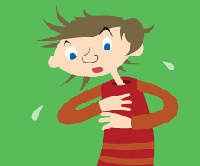
COVID-19 en palliatieve zorg
Basisscholing 1-
Dyspnoe en hoesten
Expertisecentrum Palliatieve Zorg
Notes:
In basisscholing 1 gaan we in op Dyspnoe. Dyspnoe is een van de meest voorkomende symptomen bij patiënten met COVID. Ook hoesten komt vaak voor.

Slide 3
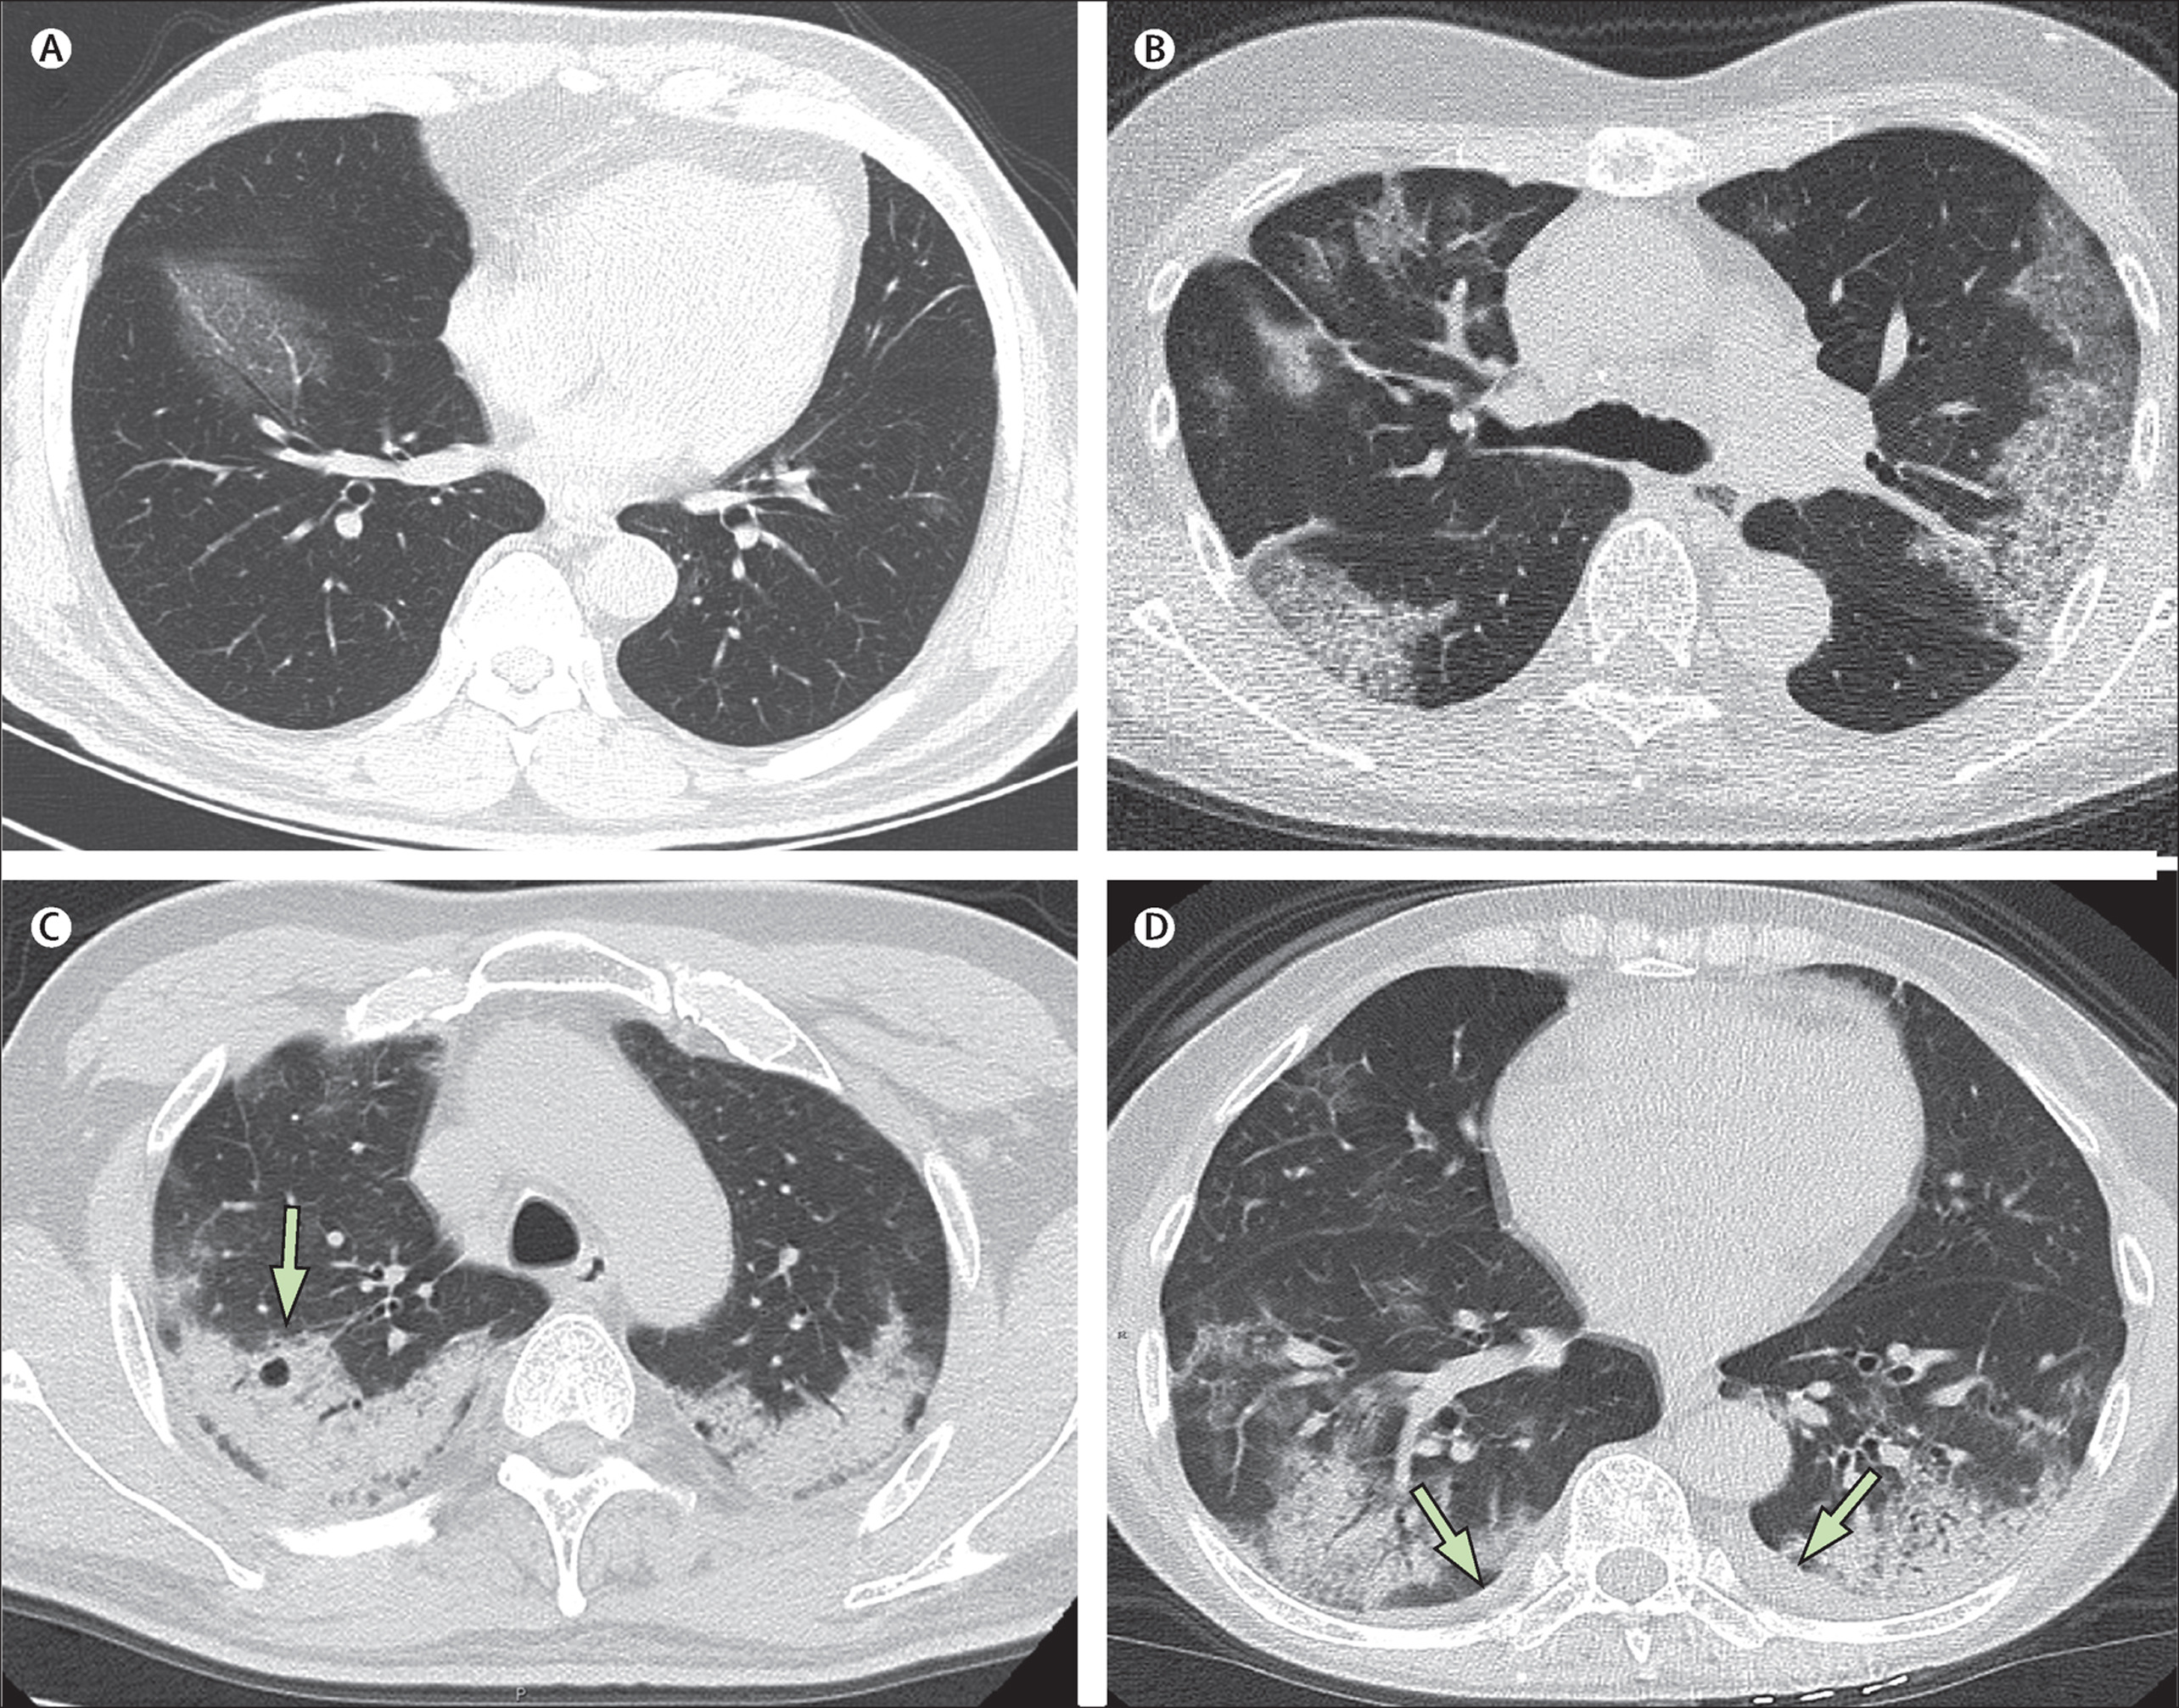
Oorzaak dyspnoe bij patienten met COVID-19
Heshui Shi et al. The Lancet Infectious Diseases 20; 4;425-434, 2020
Notes:
Het hoesten en de dyspnoe worden veroorzaakt doordat het virus de longen aantast die daarop reageren met een uitgebreide ontstekingsreactie. Het wordt dan steeds moeilijker zuurstof op te nemen en te transporteren via het bloed naar de rest van het lichaam. Hier zie je enkele CT beelden van een Chinese patient met COVID, en wat opvalt is het uitgebreide interstitiele longbeeld waarbij de longen diffuus zijn aangetast.

Slide 4
Wat zie je aan de patient?
Opvallend is dat patiënten met COVID-19 benauwd ogen, maar zich niet altijd benauwd voelen
Saturatie meten
Normaal 95-100%
COVID-19 kan dalen tot wel 80-85%
Tekenen van zuurstoftekort
Versnelde ademhaling > 20 ademhalingen per minuut
Verhoogde hartslag > 100 slagen per minuut
en bij ernstig zuurstoftekort
Gebruik van hulpademhalingsspieren
Verwardheid en onrust
Bleekheid / cyanose
Niet goed uit woorden kunnen komen
Verlaagd bewustzijn
Notes:
Belangrijker dan het beeld op een X-thorax of CT-thorax is het klinische beeld. Waar heeft de patiënt last van? Een gezond person heeft een zuurstofsaturatie van hoger dan 95%. Wat opvallend is bij patiënten met COVID is dat zij een verlaagde saturatie hebben van tot zelfs wel 80, en benauwd ogen, maar dit niet altijd zelf zo ervaren. Vraag dus je patiënt of deze zich ook benauwd voelt. Tips voor thuis: doe een plastic boterhamzakje om de vinger van de patiënt als je de saturatie meet, dit beïnvloedt de meting niet, en dan hoef je de meter erna niet te ontsmetten.
Tekenen van zuurstoftekort zijn een versnelde ademhaling, een gezond persoon ademt ongeveer 12-16x per minuut. Tel de ademhaling gedurende 30 sec en vermenigvuldig met twee. Het valt je snel op als iemand vaker ademt, ook kan iemand hoorbaar in- en uitademen. Daarnaast is er vaak een verhoogde hartslag. Bij een gezond persoon in rust is deze meestal tussen de 60-100. Naast de ademhaling en hartslag zie je bij benauwde patiënten vaak ook andere tekenen, zoals neusvleugelen en gebruik van andere hulpademhalingsspieren in de hals en borstkas.
Patiënten kunnen verward zijn, er bleek uit zien, of zelfs blauw om de lippen. Benauwde patiënten komen soms niet goed uit hun woorden en kunnen een zin niet afmaken zonder adem te happen. Wees bij een verlaagd bewustzijn extra alert, dit impliceert het belang van snel handelen. Dit zou een kunnen duiden op het aanbreken van de stervensfase. Zie ook basisscholing 4 Markeren en stervensfase.

Slide 5
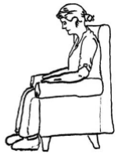
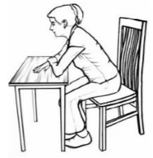
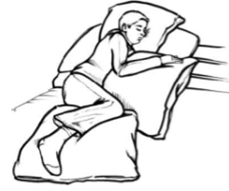
Niet-medicamenteus beleid bij dyspnoe
Uitleg geven over oorzaak van dyspnoe
In etappes hulp geven bij ADL
Help bij het vinden van een comfortabele positie
Oefen met buikademhaling
Vertraag de ademhaling, zodat deze dieper wordt
Koel het gebied rond neus
Eigen regie houden, activiteiten spreiden en afleiding zoeken
Notes:
Naast inzet van medicijnen en zuurstof helpt het tegelijkertijd ook niet-medicamenteuze interventies in te zetten die benauwde patiënten ondersteunen. Schat in of dit voor je patiënt zinvolle acties zijn, als iemand in de stervensfase is, kan dit natuurlijk niet meer. Leg patiënten uit waarom ze zo benauwd zijn, weten wat er aan de hand is, helpt. En doe de lichamelijke verzorging bijvoorbeeld in etappes. Je doseert daarmee de inspanning van de patiënt zodat deze niet te veel uitgeput raakt. Daarnaast kun je helpen met het vinden van een houding waarbij de patiënt zo makkelijk mogelijk ademt. Dit kan bijvoorbeeld door ondersteuning met kussens en door deels buikligging. Ook ademhalingsoefeningen kunnen behulpzaam zijn. Bij iemand met een snelle ademhaling waarbij slechts weinig lucht wordt in en uitgeademd, kan buikademhaling goed werken. Laat de patiënt eerst de handen op de buik leggen. Vraag deze rustig in te ademen, waarbij de patiënt voelt dat de buik naar voren gaat. Laat dan rustig uitademen, waarbij de patiënt voelt dat de buik weer terug gaat. Adem na een korte adempauze weer rustig in, en uit. Herhaal dit gedurende een aantal minuten. Hierdoor vertraagt de ademhaling en wordt dieper. Dit vergt wel wat rust en oefening, zeker voor iemand die benauwd is. Neem de tijd dus om iemand te begeleiden hierin. In de richtlijn dyspnoe op pallialine staat dat patiënten ook een handventilator kunnen gebruiken, maar bij COVID kan dat niet i.v.m. besmettingsgevaar.
De laatste opmerking over eigen regie geldt natuurlijk alleen voor patiënten die niet of -nog niet- teveel achteruit gaan. Activeer hen, als zij daartoe in staat zijn, om zoveel mogelijk eigen regie te nemen en activiteiten te spreiden, zoals toiletbezoek, of ‘t nemen van kleine stappen, evt. met de rollator. En het eten van kleinere porties en de maaltijden te spreiden. En ook om afleiding te zoeken, zoals het contact hebben met familie en vrienden via de telefoon, beeldbellen, of appen. Dit is thuis natuurlijk makkelijker te realiseren dan in het ziekenhuis met alle voorzorgsmaatregelen gericht op voorkomen van besmetting.

Slide 6
Medicamenteus beleid bij dyspnoe
1e keus; morfine oraal, subcutaan of supps
bij opioïd-naiëve patiënt: Start met
    oraal 2 dd 10 mg morfine slow release of 6 dd oramorphdrank of oramoph druppelvloeistof (2,5 - 5 mg per keer)
    morfine supps 6 dd 5 mg
    indien snel effect gewenst 15 mg morfine/ 24 uur continu s.c. infuus of 6 dd 2,5 mg morfine sc.
bij patiënten die al opioïden gebruiken -> verhoog dagdosering op met 25% tot 50%
Doorbraakmedicatie
1/6 van de dagdosering morfine
    alternatief: fentanyl buccaal (Abstral, Effentora) zo nodig tot 6 dd. Start met de laagste dosering (100 mcg) en titreer de dosis aan de hand van het effect
dosisverhogingen met 25 – 50% op geleide van effect.
bij morfine ook doorbraakmedicatie aanpassen aan de nieuwe dagdosering
Indien dosis onvoldoende
dosisverhogingen met 25 – 50% op geleide van effect
bij morfine ook doorbraakmedicatie aanpassen aan de nieuwe dagdosering
overleg met consultteam palliatieve zorg over 2e keus medicatie, of check richtlijn op palliaweb.nl
Notes:
Het geven van medicamenteuze ondersteuning in de ondersteunende en stervensfase helpt patiënten om zich minder benauwd te voelen, en daarmee hopelijk ook minder angstig. Op deze dia staan de doseringen voor medicatie zowel voor gebruik in het ziekenhuis, verpleeghuis, thuis of in het hospice. Waar je werkt bepaalt welke toedieningsvormen je kunt gebruiken. Volg de stappen nauwgezet, check het effect van de medicatie op de patiënt. Ook als het ondersteunend is kan morfine gegeven worden, maar dan misschien niet meteen 6 dd, maar eerst zien wat het effect van een bolus is, voordat de patiënt met COVID gedrogeerd raakt door morfine. Zorg altijd voor doorbraakmedicatie, zodat bij onvoldoende effect er snel een verhoging van medicatie gestart kan worden. Ook kun je doorbraakmedicatie in nemen kort voor fysieke activiteiten , zoals bijv. ADL, waarbij iemand meer benauwd wordt. Indien opioïden niet effectief zijn kan er voor een ander middel gekozen worden, bijvoorbeeld, als de patiënt ook angstig is, een middel tegen angst. Kijk hiervoor ook op basisscholing 2, deze gaat over angst. Of overleg met het consultteam palliatieve zorg wat de best te nemen vervolgstap is als 2e keus. Je kunt ook op palliaweb.nl in het document symptoombestrijding kijken.

Slide 7
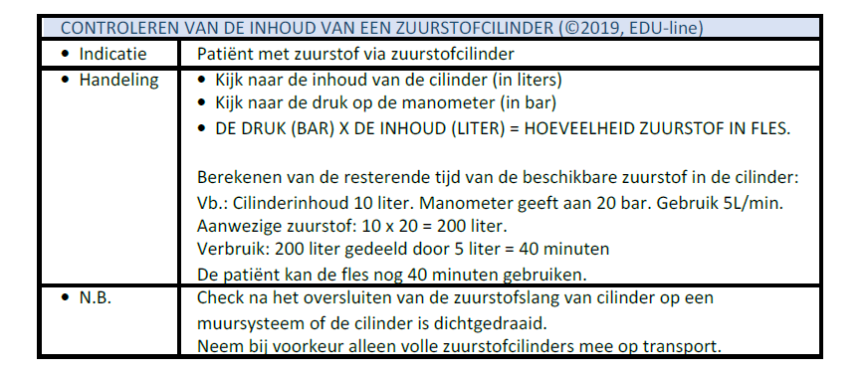
Denk bij dyspnoe aan het geven van zuurstof
Startdosering afhankelijk van mate van benauwdheid en zuurstofsaturatie
Check of de extra zuurstof de patient helpt minder benauwd te zijn.
NB. Optiflow of Niet invasief beademen (NIV) NIET standaard toepassen
-> verspreiding virusdeeltjes. Ook vernevelen niet standaard toepassen i.v.m. aerosolvorming.
Notes:
Patiënten kunnen baat hebben bij extra zuurstof, ze worden minder benauwd, kunnen zich iets beter inspannen, bijv. bij draaien in bed, en voelen zich prettiger. In het verpleeghuis of thuis wordt in principe gestart bij een zuurstofsaturatie kleiner of gelijk aan 90% met 2 L per minuut en is 5 L per minuut het maximum. Zie leidraad zuurstof thuis op Palliaweb. In het ziekenhuis wordt veelal met hogere dosering zuurstof gestart. Sommige patiënten hebben baat bij ophogen tot 15 L. Bedenk dat het zuurstofneusbrilletje of de zuurstofkap kan irriteren. Zeker bij hogere toediening van lucht kan de flow storend aanvoelen in het gezicht, Het is afhankelijk van de plek waar de patiënt verblijft welke toedieningsvormen voor zuurstof er tot je beschikking zijn. In het ziekenhuis komt de zuurstof uit de muur, en wordt de cylinder gebruikt tijdens verplaatsingen. In het verpleeghuis, hospice of thuis zijn er zuurstofconcentrator en cylinders met zuurstof. Omdat niet voor elke zorgverlener het geven van zuurstof gebruikelijk is, geven we in de tabel voor de cylinder aan hoe je kunt checken hoeveel zuurstof er nog in zit zodat je op tijd kunt vervangen, en voorkomt dat de patiënt zonder komt te zitten.
Bij niet invasief beademen ademt de patiënt zelf onder druk via een masker dat over de mond en neus geplaatst is. Hierbij kunnen juist door de druk virusdeeltjes verspreid raken in de kleine waterpartikeltjes, de aerosolen die dan vrij kunnen komen in de uitademingslucht. Deze toedieningsvorm wordt bij COVID niet gebruikt.
Zie ook Leidraad zuurstofgebruik Thuis bij (verdenking op/ bewezen) COVID-19: https://pznlsawebprod.blob.core.windows.net/mediacontainer/pznl/media/themabestanden/corona/zuurstof-thuis-ten-tijde-van-corona-definitieve-versie-nvalt-nhg-pznl.pdf

Slide 8
Medicamenteus beleid bij hoesten
Dextromethorfan
4-6 dd 15 mg p.o. verkrijgbaar als (hoest)drank, of als retard capsule (Daro, 29,5 mg per capsule) 2 dd.
Codeïne
6 dd 10-20 mg p.o.
Morfine
Slow release 2 dd 10-20 mg
S.c. 2.5 mg zo nodig
Notes:
Als hoesten op de voorgrond staat kunnen de medicijnen die op deze dia staan helpend zijn. Bedenk dat morfine ook gebruikt kan worden bij patiënten die wel hoesten, maar waar dyspnoe misschien minder aanwezig is.

Slide 9
Tenslotte
Stervensfase
    afbouw en stoppen van O2
    continueren medicatie
  Uitleg en begeleiding van naasten
Notes:
Als de patient slechter wordt en gaat komen te overlijden kan dit bij de COVID infectie heel snel verlopen. Zuurstof starten heeft dan geen toegevoegde waarde. Behandel de dyspnoe medicamenteus met morfine. Als ook angst een rol speelt kun je er een benzodiazepine bijstarten (zie ook basischoling 2 over angst). Indien iemand wel al zuurstof gebruikt, bouw de toediening van zuurstof af op geleide van het comfort. Indien de patient 15 liter per minuut gebruikt, bijvoorbeeld 5 liter per 2 uur. Bij 5 liter per minuut bijvoorbeeld afbouwen met elk uur vermindering van 1 liter. Als de dyspnoe en/of angst niet onder controle komt start dan met palliatieve sedatie (zie basisscholing 5 over palliatieve sedatie).
In de stervensfase kan de ademhaling veranderen waarbij ademstops kunnen optreden, de apneus. Dit is de zogenaamde Cheyne Stokes ademhaling. Ook reutelen kan optreden, je hoort dan het slijm in de keel bij de patient heen en weer gaan. Bereidt naasten, zeker als zij aanwezig zijn in de kamer, voor op wat komen gaat, zodat zij niet overvallen worden door de snelheid van sterven. Indien er meer tijd is en de patient een aantal dagen verblijft op de afdeling is het heel verstandig aan naasten goed uit te leggen waarom handelingen verricht worden, waarom medicatie en zuurstof gegeven wordt. En ook wanneer het geen zin meer heeft handelingen zoals zuurstof geven te doen. Zo neem je ze hopelijk mee in alles wat rondom de patient gebeurt en zijn ze een beetje beter voorbereidt.

Slide 10
Meer informatie en contact
Overleg met consultteam palliatieve zorg van eigen ziekenhuis → intranet
Regionale consultatieteams palliatieve zorg van eigen regio zijn 24/7 telefonisch bereikbaar → https://www.palliaweb.nl/zorgpraktijk/consultatie/consultatie
PPTs nodig voor geven eigen scholing? Kijk op palliaweb.nl voor de dia’s incl. tekst
Voor LUMC zorgverleners
Bel voor vragen of overleg met de consulenten palliatieve zorg van het EPZ
Ma t/m vrij van 8:30 – 17:00, via tel 071-5261916 / 978136
Of mail met palliatievezorg@lumc.nl
Het regionale Consultatieteam Hollands Midden is voor vragen over palliatieve zorg 24/7 te bereiken via 088-1232451
Notes:
Mocht je nu nog vragen hebben, of straks bij de zorg met vragen zitten, overleg laagdrempelig met de consulenten palliatieve zorg van jouw ziekenhuis, die staan voor je klaar. Of bel met de regionale helpdesk uit jouw regio, je kunt de contactgegevens vinden door op palliaweb.nl te kijken via deze link: https://www.palliaweb.nl/zorgpraktijk/samenwerking-in-de-palliatieve-zorg/samenwerking-in-de-palliatieve-zorg
Mocht je de PowerPoint willen gebruiken voor het geven van scholing, dan is deze met begeleidende tekst te vinden op palliaweb.nl:https://www.palliaweb.nl/opleidingen/covid-19-en-palliatieve-zorg-basisscholing-1-dyspn
Sterkte met zorgen!

Slide 11
COVID-19 en palliatieve zorg
Basisscholingen
1- Dyspnoe en hoesten
2- Angst
3- Misselijkheid en braken
4- Markeren en stervensfase
5- Palliatieve sedatie
6- Delier
7- Naasten
Deze serie basisscholingen bestaat uit verschillende onderwerpen. De inhoud is grotendeels gebaseerd op de landelijke richtlijnen palliatieve zorg bij COVID-19 die te vinden zijn op https://www.palliaweb.nl/corona
Notes:
Deze basisscholingsserie bestaat uit verschillende onderwerpen. De inhoud is grotendeels gebaseerd op de landelijke richtlijnen palliatieve zorg bij COVID die te vinden zijn op https://www.palliaweb.nl/corona. Je kunt onder dit YouTube filmpje in de tekst doorklikken naar de volgende scholing.

